Slide 1

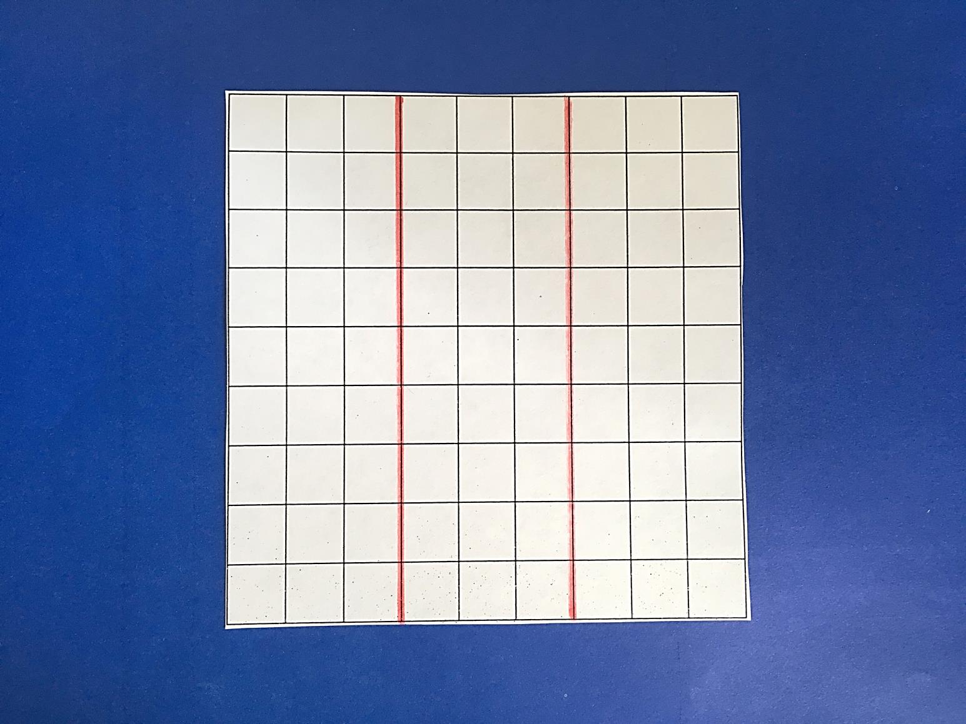
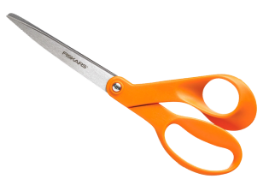
Якщо квадрат розділити на кілька частин,
із них можна скласти схематичне зображення людини.
1. Розріж квадрат на 3 однакові прямокутники.

Slide 2
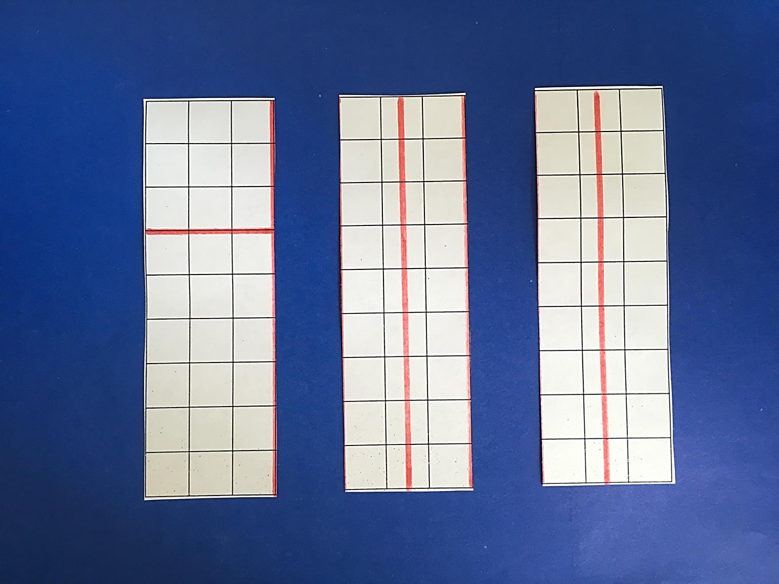
2. Від одного прямокутника відріж квадрат,
інші розріж уздовж навпіл.

Slide 3
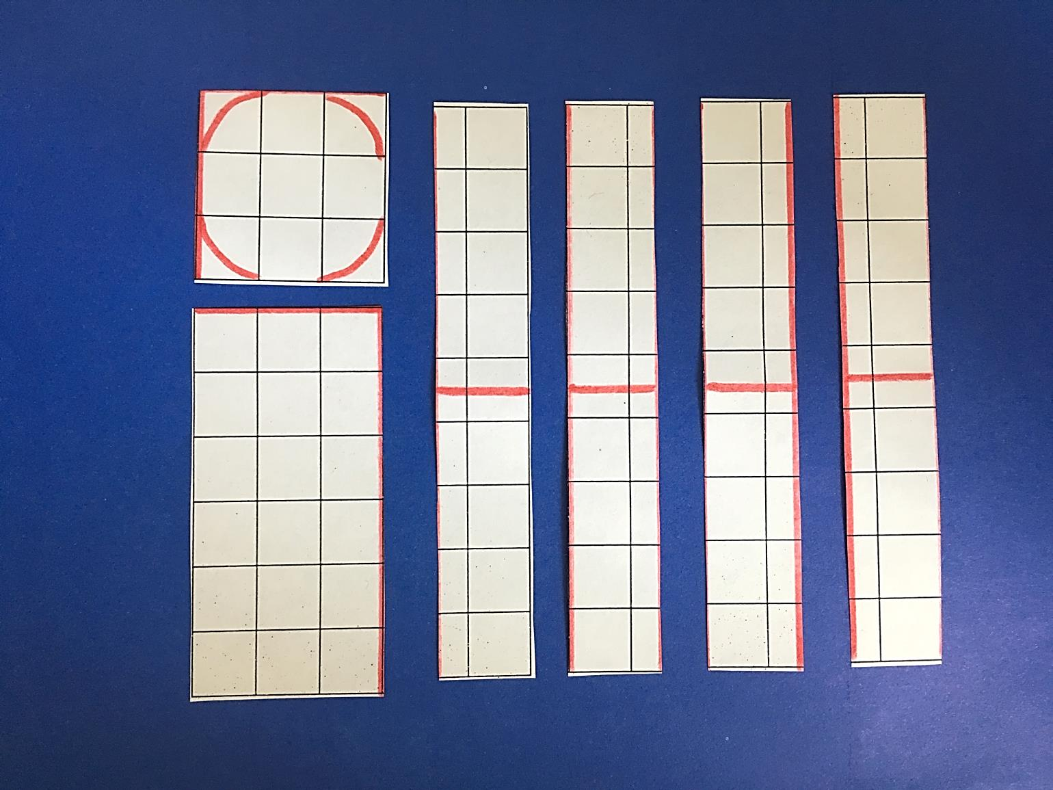
3. У квадрата відріж кути. Кожну смужку розріж навпіл.

Slide 4


